Slide 1
Linea mare..
Uomo-donna-bambino.
Materia : rappresentazione grafica
Anno scolastico : 2015/2016
Classe:2-D
LUCIA LONGO .

Slide 2
Menù
-Costume donna.
-Costume uomo.
-Costume bambino.
-Pareo donna.
-Tuta donna fuso.
-Tuta donna pantaloni a pinocchietto.
-Tuta donna pantaloncini.
-Tuta uomo pantaloncini.
-Tuta uomo pantaloncini.
-Tuta bambino.
-Hobby donna.
-Hobby uomo.
-Hobby bambino.
-

Slide 3
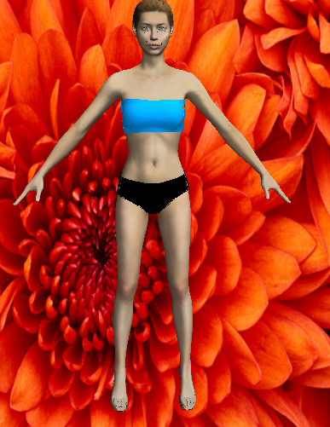
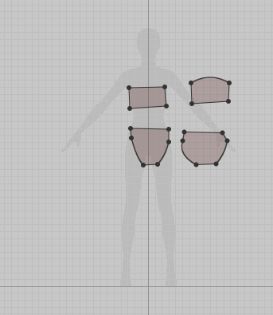
Costume donna a due pezzi.

Slide 4
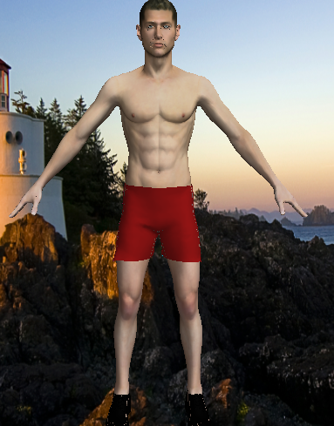
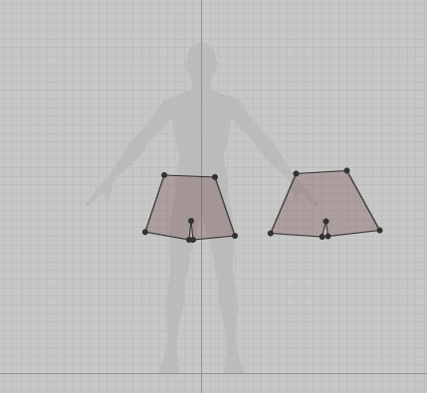
Costume uomo a pantaloncino color rosso.

Slide 5
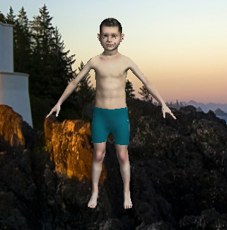
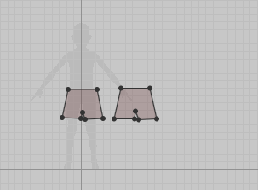
Costume bambino a pantaloncino color celestino.

Slide 6
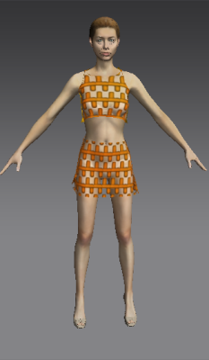
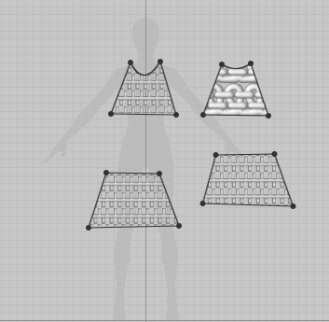
Pareo donna a due pezzi.

Slide 7
Linea sportiva..
Uomo-Donna-Bambino.

Slide 8
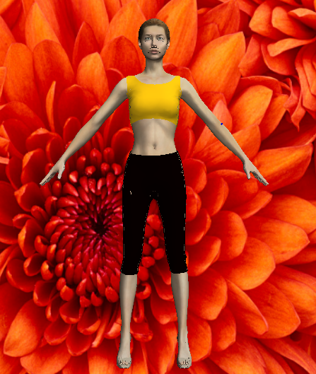
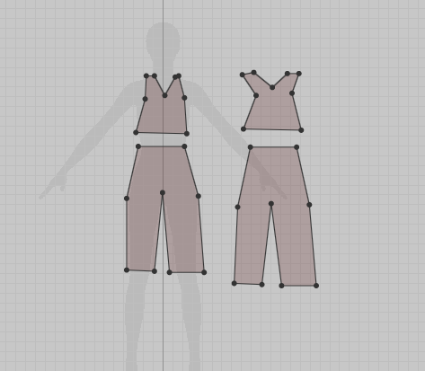
Tuta donna: pantaloncini e maglietta a top intreccita dietro.

Slide 9
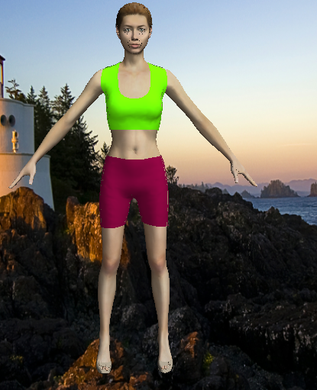
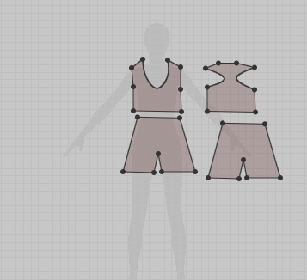
Tuta donna: pantaloncini e maglietta a top.

Slide 10
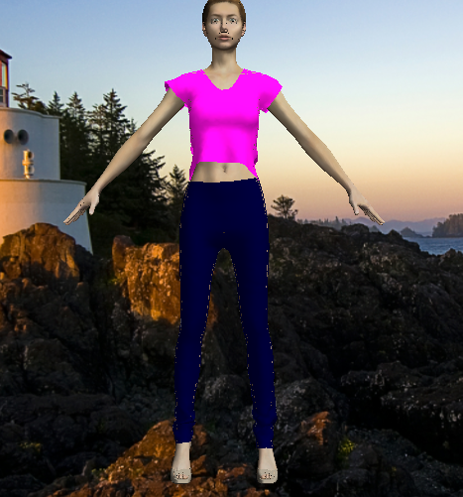
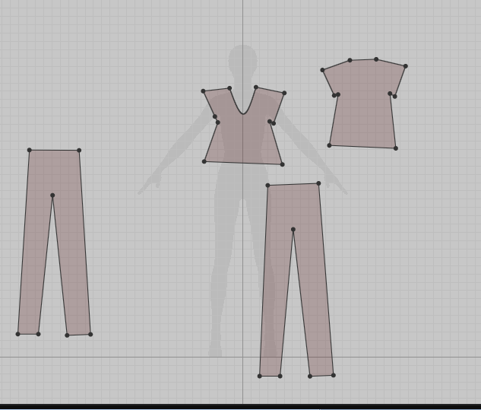
Tuta donna: maglietta smanicata e fuso.

Slide 11
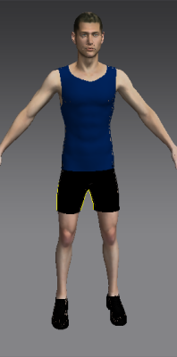
Tuta uomo: canotta blu e pantaloncini neri.

Slide 12
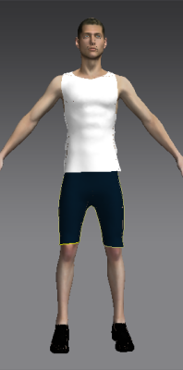
Tuta uomo: canottiera bianca e pantaloncini blu scuro.

Slide 13
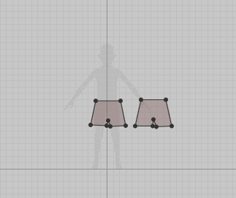
Tuta bambino: pantaloncini celesti.

Slide 14
Hobby..
Uomo-Donna-Bambino.

Slide 15
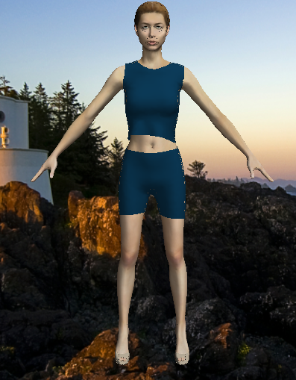
Pallavolo donna: maglietta e pantaloncino blu abbinato.

Slide 16
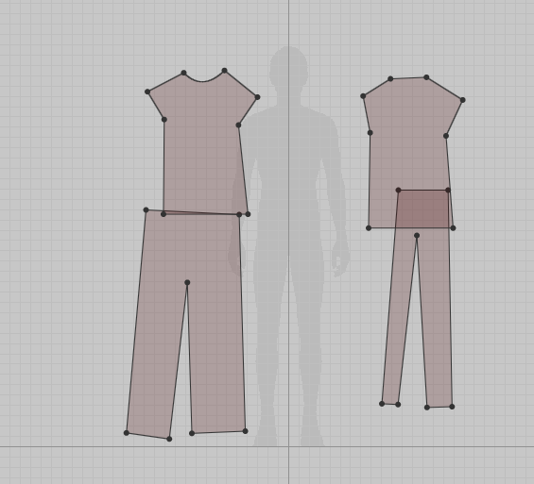
Pallavolo uomo: maglietta e pantaloncini neri.

Slide 17
Pallavolo bambino: pantaloncini celesti.

Slide 18
- Ringrazio il dirigente scolastico Pietro Gentile.
-Il professore De luca.
-I collaboratori tecnici.
-Le mie compagne.
Ringraziamenti.

Slide 19
FINE.

